Slide 1
Фонд поддержки детей находящихся в трудной жизненной ситуации
Комитет образования культуры спорта и работы с молодежью Администрации города Костромы
Центр внешкольной работы «Беркут» имени Героя Советского Союза О.А. Юрасова
«Конструктивная организация досуга и общественно полезной деятельности несовершеннолетних, находящихся в конфликте с законом, во внеурочное и каникулярное время, «Слагаемые успеха»

Slide 2
Практико-ориентированная площадка
«Лаборатория Успеха»
по приоритетному направлению –
воспитание чувства патриотизма у обучающихся
Основная задача – апробация моделей патриотического воспитания, ориентированных на включение подростков в социально полезную деятельность по пропаганде социально позитивного поведения, воспитанию гражданственности и патриотизма
Реализация дополнительной образовательной программы
«Курс молодого бойца»
Патриотические, спортивные и творческие мероприятия
Конкурсы и соревнования
Реализация программы профильной смены «Школа выживания» в рамках летней оздоровительной кампании.

Slide 3
Дополнительная образовательная программа Курс молодого бойца
Программа для настоящих мальчишек и смелых девчонок. Для тех, кому понятны слова «отвага», «честь», «дружба». Для тех, кто не боится трудностей и физических нагрузок. Программа где учат ответственности и дисциплине, очень ценят командный дух и чувство собственного достоинства.
Содержание программы
1. Физическая подготовка с элементами армейского рукопашного боя
2. Огневая подготовка (электронный тир)
3. Туристическая подготовка
4. Оказание первой медицинской помощи
5. Строевая подготовка
Режим занятий
Занятия будут проводиться 2 раза в неделю
для групп детей от 10 до 35 человек

Slide 4
Патриотические, спортивные и творческие мероприятия
- Спортивные состязания «Старт»
- Военно-спортивная игра на местности «Беркут-Форт»
- Час познаний: «Россия. Родина. Единство.»
- Смотр – конкурс «Командир у нас один!»
- Встреча с ветеранами десантный войск, посвящённая Дню неизвестного солдата
- «Встреча поколений», посвящённая Дню Героя Отечества
- Урок мужества «Героями не рождаются, героями становятся», посвящённый 30-летию вывода советских войск из республики Афганистан
- Урок мужества, посвященный Сталинградской битве
- Урок мужества «Афганистан - живая память»
- Военно-спортивная игра «Граница на замке»
- Урок мужества, посвященный 75-летию Победы в Великой Отечественной войне
- Спортивные состязания «Лидер»
- Фотовыставка «В здоровом теле - здоровый дух»
- Творческий конкурс «Минута Славы»
- Просмотр видеороликов «Добротой измерь свой путь», в рамках международного дня инвалидов.
- Урок-презентация, посвящённый выдающимся путешественникам
- Новый год встречаем вместе!
- Интерактивная программа «Экипаж»
- Масленичные гуляния
- Креатив-бой «Мы то, что мы едим», посвященный Всемирному дню здоровья
- Просмотр фильма «Чернобыль-территория отчуждения», посвященный 34 годовщине ликвидации аварии на Чернобыльской АЭС
- Просмотр видеороликов «Протяни руку помощи», в рамках профилактики семейного неблагополучия, детской безнадзорности и беспризорности.

Slide 5
Конкурсы и соревнования
- Конкурс рисунков «Я честью этой дорожу», посвященный Дню Защитника Отечества
- III открытый городской конкурс декоративно-прикладного и художественного творчества «Под теплым маминым крылом»
- Конкурс видеопоздравлений «Я горжусь тобой!», посвященный Дню Защитника Отечества
- Открытый городской конкурс «Ключ на старт», посвящённый Международному дню космонавтики
- VII открытый городской фото-конкурс «Наследники Великой Победы»
Результат работы лаборатории – участие детей в общегородской акции
«Я нужен в городе своем!»

Slide 6
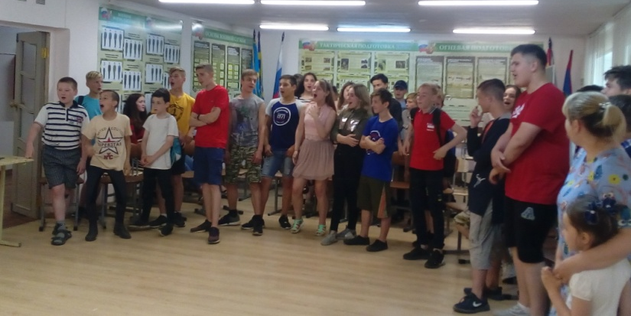
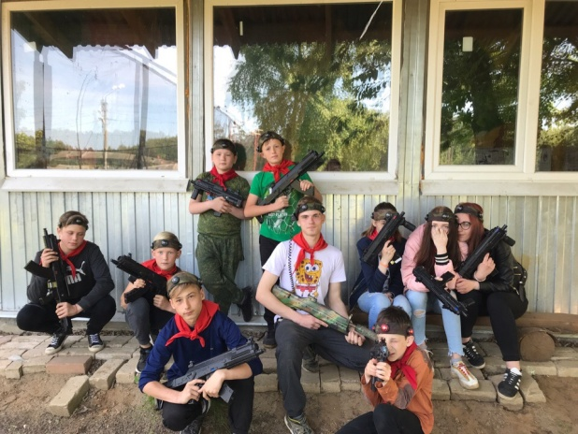
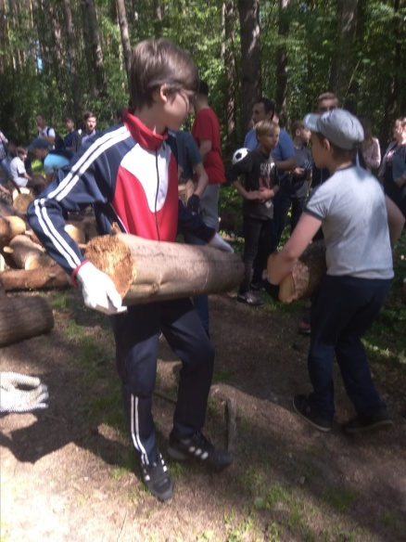
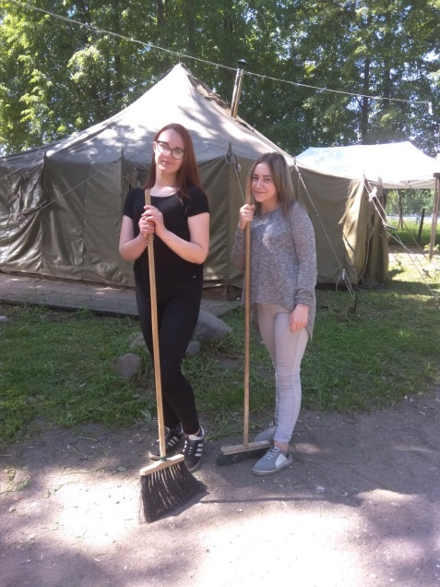
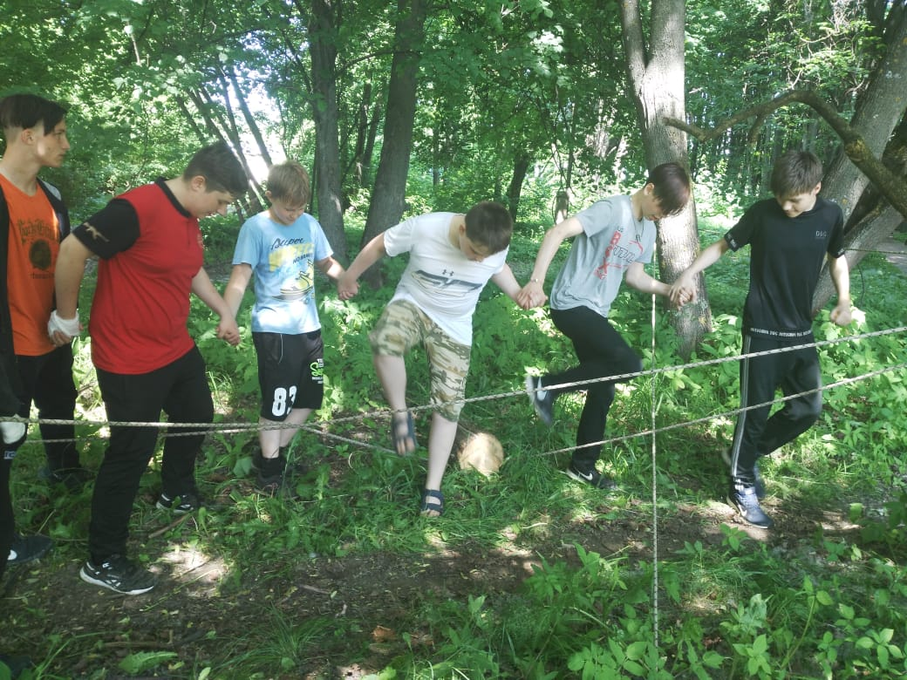
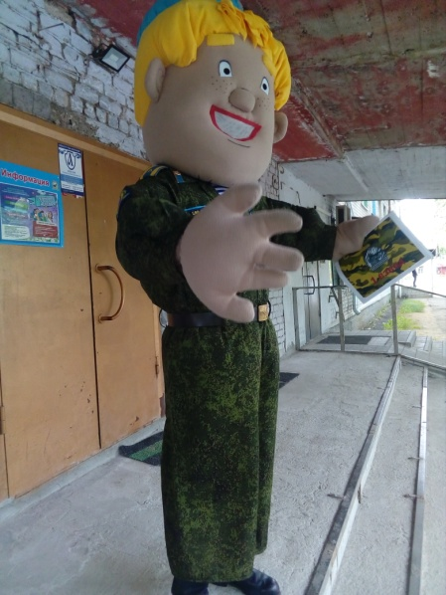
Профильная смена «Школа выживания»

Slide 7
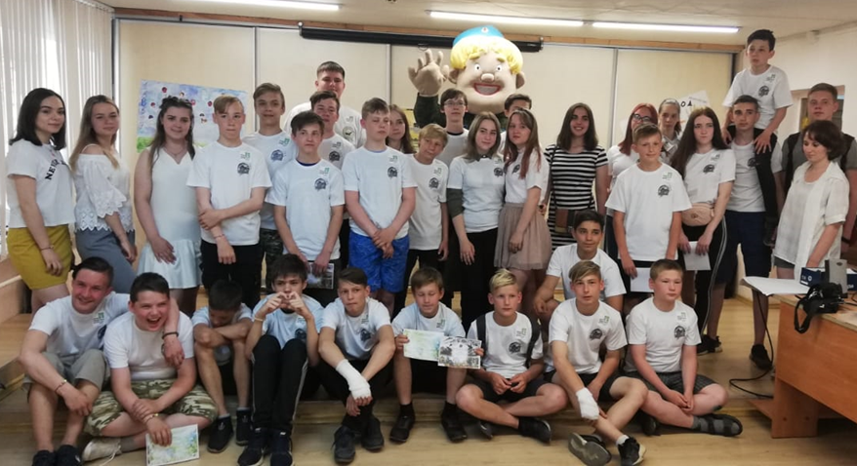
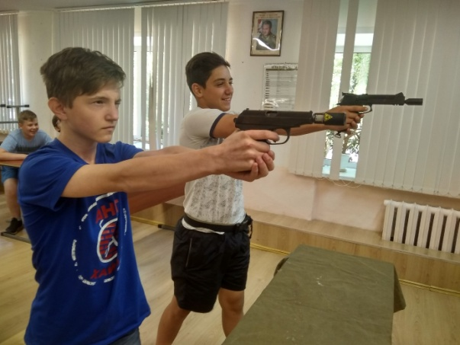
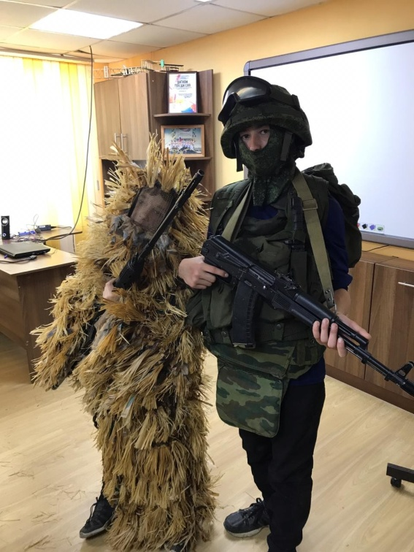
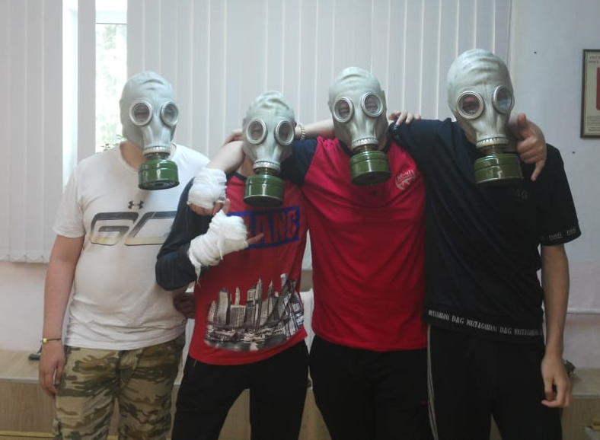
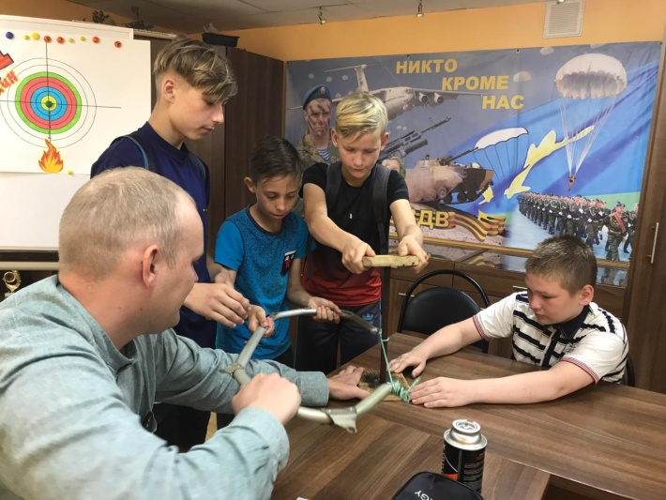
Профильная смена «Школа выживания»

Slide 8
Портфолио достижений

Slide 9
Спасибо за внимание!

